Slide 1
中期汇报
纤维负载Pd（Ⅱ）催化碘苯与苯
乙烯连续流动偶联反应的研究
姓 名：华晨扬
班 级：应化173
学 号：3170405307
指导老师：吴之传教授

Slide 2
目 录
一、实验操作流程 加一个工作计划
二、前期实验结果及分析
三、下一步主要任务及安排

Slide 3
1、实验操作流程(改成主要内容)
未改性纤维
羟胺溶液改性
改性后的纤维
使用PdCl2浸泡改性后的纤维
纤维负载过渡金属Pd（Ⅱ）催化剂
将催化剂置于连续流动反应装置中
三乙胺、DMF、
碘苯、苯乙烯
固定床连续流动偶联反应装置
二苯乙烯
将溶液通入反应装置中
C-C偶联反应得到产物

Slide 4
2、前期实验结果及分析
2.1、实验探究点 把两张图弄到一起
底物浓度
流速
最佳反应参数
温度
催化剂量
反应时间

Slide 5
2、前期实验结果及分析
2.2、实验方案
2.2.1、AOFs-Pd(Ⅱ)催化剂的规模化制备 字体问题得处理
将纤维置于羟胺溶液中，再将容器放在震荡水浴锅中，90min后取出纤维，使用蒸馏水清洗至pH为7后将纤维烘干，即可得到改性后的纤维。
再将改性后的纤维置于已配制好的PdCl2溶液中，待改性后的纤维完全负载Pd(Ⅱ)后得到AOFs-Pd(Ⅱ)催化剂。

Slide 6
2、前期实验结果及分析
2.2、实验方案
2.2.2、探究温度对偶联反应的影响
AOFs-Pd(Ⅱ)催化剂用量：1g
流速：10ml/min
碘苯底物浓度：50mmol/L
苯乙烯浓度：55mmol/L
溶剂：100ml DMF溶液
分别在温度为40℃、50℃、60℃、70℃、80℃、90℃下进行连续流动反应，反应结束后用气相色谱检测产率。

Slide 7
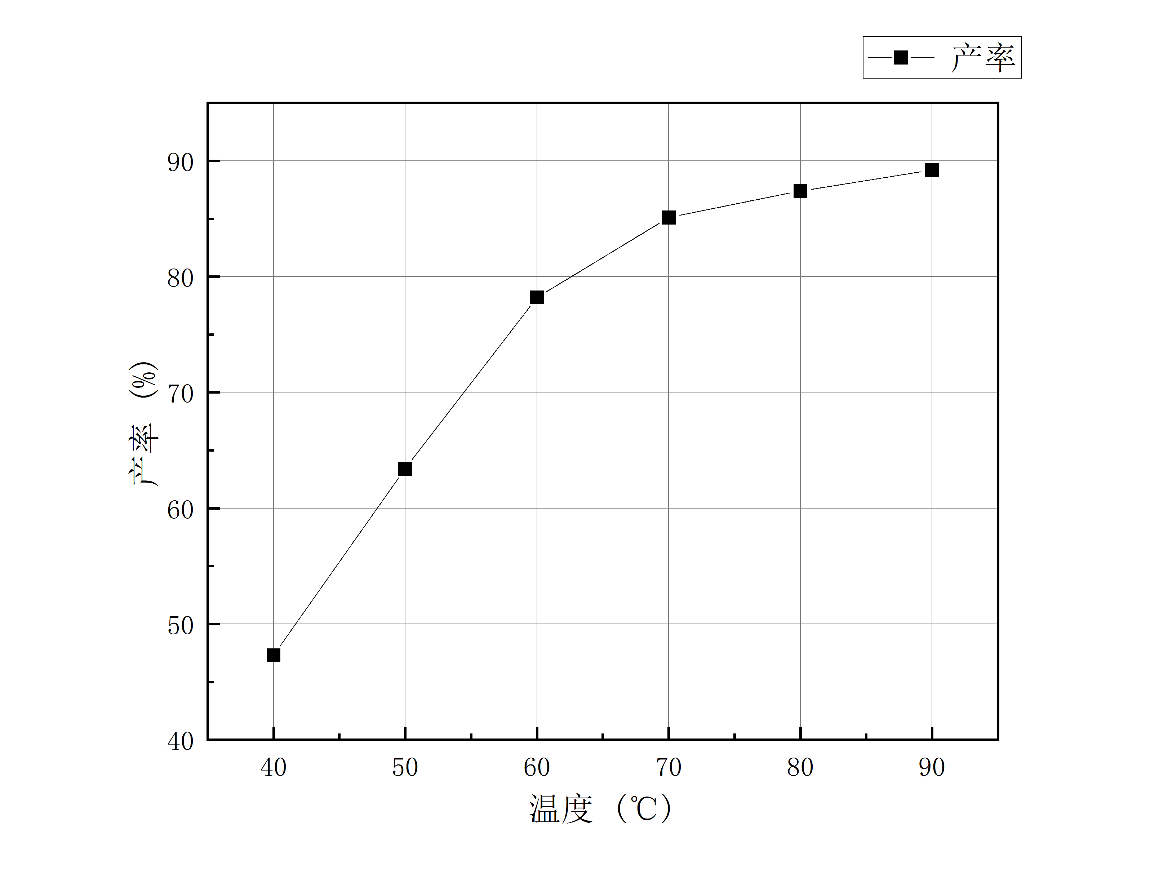
加个原始数据表
前面产率升的快，后面慢，因此选择在70度。

Slide 8
2、前期实验结果及分析
2.2、实验方案
2.2.3、探究流速对偶联反应的影响
AOFs-Pd(Ⅱ)催化剂用量：1g
温度：70℃
碘苯底物浓度：50mmol/L
苯乙烯浓度：55mmol/L
溶剂：100ml DMF溶液
分别在流速为：10、15、20、25、30ml/min下进行连续流动反应，反应结束后用气相色谱检测产率。

Slide 9
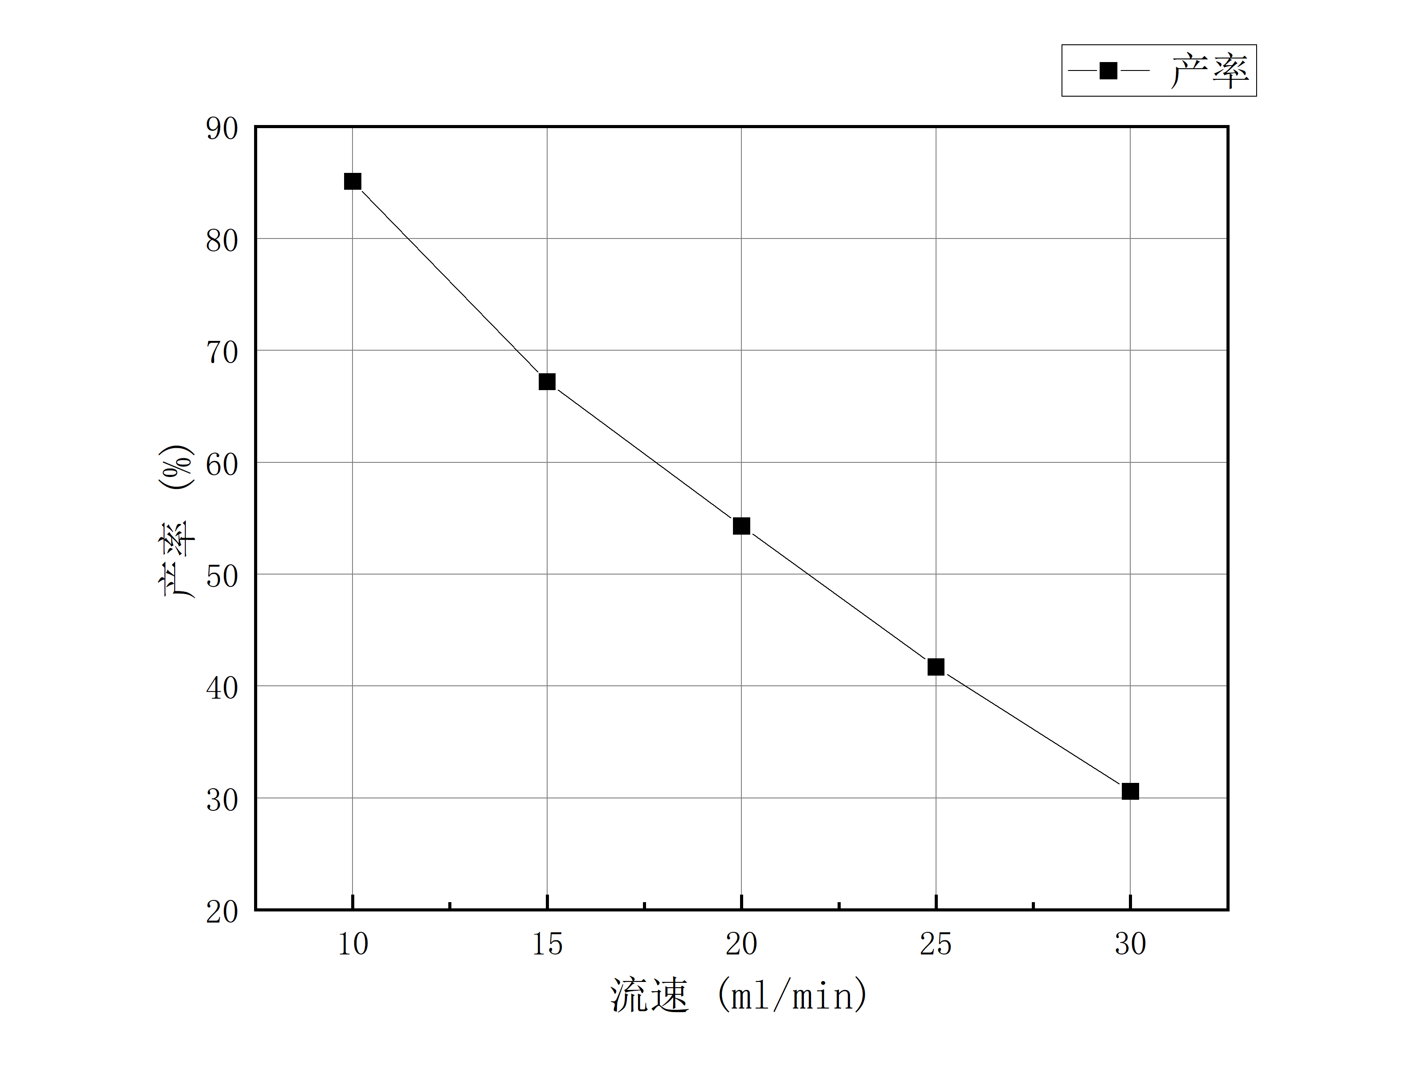

Slide 10
3、下一步主要任务及安排
3.1、探究底物浓度对偶联反应的影响
3.2、 探究催化剂的连续使用寿命探究
3.3、开始撰写论文

Slide 11
谢谢
请各位老师批评指正

